Slide 1
Составление меню, замена продуктов и блюд, расчет питательной и энергетической ценности
Калькулятор содержания энергии и пищевых веществ в школьном меню
Практическая сессия

Slide 2
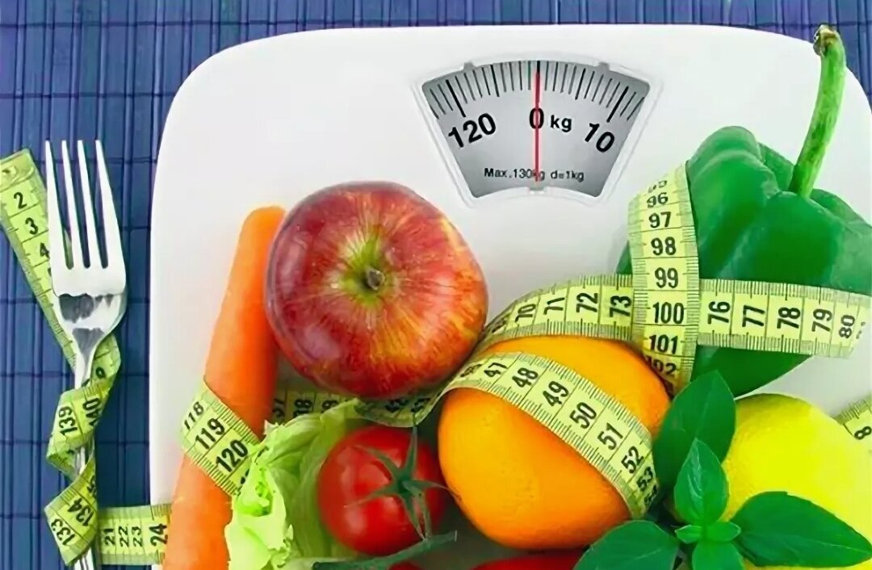
Питание для организованных коллективов должно быть разнообразным, рациональным, сбалансированным по пищевой ценности.
Пищевая ценность и энергетическая ценность (калорийность) рациона питания определяются при разработке перспективного меню или в случае внесения изменения в меню или замены блюд/продуктов
(п.45 Стандарта).

Slide 3
Кратность приема
основных групп пищевых продуктов
При составлении меню в практике опираются на нормы продуктов питания. Такой метод часто приводит к тому, что не всегда составляется сбалансированное по нутриентам (пищевым веществам) меню .
В основу составления меню для организаций образования была взята кратность приема основных групп пищевых продуктов: мясных, зерновых, овощных, молочных и т.д.
Пищевая и энергетическая ценность блюд рассчитывается на основе массы нетто одной порции каждого продукта.

Slide 4
Понятие брутто/нетто
«Брутто» дословно переводится с итальянского как «плохой или грязный», «нетто» же наоборот - «чистый».
Что касается продуктов, то брутто — это вес ингредиента до обработки и приготовления. Например, вес картофеля до очистки, который спишется со склада.
Нетто — это вес ингредиента на выходе после холодной обработки, тот, что пойдет в процесс приготовления или сразу на стол.

Slide 5
Разница «брутто», «нетто», «выход блюда»
Нормы питания для учащихся/воспитанников указаны в брутто, т.к. финансирование рассчитывается на закуп продукта вместе с его несъедобной частью (кости у мяса, кожура у картофеля или моркови, скорлупа у яиц и т.д.). В меню-раскладке также указывается брутто, так по нему отпускаются продукты со склада на определенное количество учащихся. Таким образом, брутто будет указываться в документах, относящихся к финансам, а также в технологической карте блюда, как в любом рецепте.
После холодной обработки: удаления несъедобной части продукта путем сортировки, промывания, обрезки, очистки мы получаем вес нетто продукта. То есть нетто (масса очищенного продукта) будет использоваться в блюдах. Нетто указывается в технологической карте.
Выход блюда – это вес блюда, готового к употреблению после его приготовления, в т.ч. тепловой обработки. Выход разных блюд для разных возрастов указан в Приложении 8 к Стандартам питания в организациях здравоохранения и образования: рекомендуемая масса выхода блюд в зависимости от возраста для детей дошкольного и школьного возраста. Он также указывается в перспективном меню, ежедневном меню, меню раскладке, технологической карте.

Slide 6
Почему пищевая ценность считается
по массе нетто сырого продукта
Только очищенный продукт после холодной обработки (очистки) дает все необходимые пищевые вещества и энергию организму (белки, жиры, углеводы, витамины, минералы, калории), так как очистки и обрезки не попадают в пищу, а следовательно не имеют питательной ценности.
При тепловой обработке (варка, тушение, запекание и т.д.) полезные вещества сохраняются, но сам продукт изменяет свою структуру за счет уваривания, привара, что уже отражается в выходе самого блюда.
Например, в результате приготовления мяса из куска сырого мяса весом нетто 100 г выходит 80 г отварного мяса, но он дает практически то же количество калорий, белков, жиров, углеводов.
Пищевая ценность круп, бобовых и овощей также рассчитывается по весу нетто, т.е. чистого веса закладки этих продуктов, в случае круп и бобовых брутто будет равняться нетто, так как при их подготовке к приготовлению нет отходов.
Но эти продукты дают привар, что влияет на выход блюда. Например, для приготовления одной порции отварного риса берется 30 г. сырого риса, в результате варки которого получится 75 г вареного риса, содержащего столько же пищевых веществ и калорий, что и 30 г сырого риса.

Slide 7
Как рассчитывается масса нетто
Например, 1 порция мяса – это 80 г. нетто мяса
Из чего мы получим нетто 80 г?
1) Мы можем взять мякоть говядины 85 г, которая при холодной обработки теряет всего 5%:
85 г – 100%
х - 5%
х = 85х5/100 = 4,25 г.
То есть потери при обрезке порции мяса весом брутто 85 г составляют 4,25 г, тогда остается масса нетто 80,75 г.
2) Если же мы берем мясо говядины 1 категории с костями, сухожилиями и т.д., потери при холодной обработке составляют в среднем 26,4%. В этом случае, чтобы получить нетто 80 г, необходимо взять брутто 109 г
109 г – 100%
х - 26,4%
х = 109х26,4/100 = 28,8 г.
То есть потери при обрезке порции мяса весом брутто 109 г составляют 28,8 г, тогда остается масса нетто 80,2 г.

Slide 8


ВОПРОС
Меню на 25.01.2025
Наименование блюда | Аллергены*
Нарезка из помидоров и огурцов | -
Рулет мясной с луком и яйцом | Я
Рагу овощное с фасолью
Напиток из шиповника
Йогурт б/с 1,5% | Л
Груша
Хлеб пшенично-ржаной | Г
ЧТО ПРОПУЩЕНО В ЕЖЕДНЕВНОМ МЕНЮ?
*Я –яйца
Л – лактоза
Г - глютен

Slide 9
Пример ежедневного меню
Меню на 25.01.2025
Наименование блюда | Аллергены* | Выход блюда, г
 |  | 7-10 лет | 11-14 лет | 15-18 лет
Нарезка из помидоров и огурцов | - | 60 | 80 | 80
Рулет мясной с луком и яйцом | Я | 70 | 90 | 90
Рагу овощное с фасолью |  | 100 | 150 | 150
Напиток из шиповника |  | 200 | 200 | 200
Йогурт б/с 1,5% | Л | 100 | 100 | 100
Груша |  | 150 | 150 | 150
Хлеб пшенично-ржаной | Г | 20 | 35 | 40
Ответ: выход блюда
*Я –яйца
Л – лактоза
Г - глютен

Slide 10
Меню-раскладка
Меню-раскладка на_____________2025 г
 | выход |  | мясо | макар | сахар | молоко | сметана | сыр | яйцо | хлеб пшен | хлеб ржан | мука | масло сл | масло раст | свекла | огурцы | говядина | морковь | лук репч | томат | сухофр
Салат свекольный с сыром | 60 |  |  |  |  |  |  | 10/2,8 |  |  |  |  |  | 8/ | 55/
с сыром | 80 |  |  |  |  |  |  | 13/1,0 |  |  |  |  |  | 11/ | 74/
 | 100 |  |  |  |  |  |  | 17/1,7 |  |  |  |  |  | 5/ | 91/
Котлеты мясные | 70 |  |  |  |  | 10/2,8 |  |  |  | 13/ |  |  |  | 5/ |  |  | 70/
 | 80 |  |  |  |  | 13/0,3 |  |  |  | 15/ |  |  |  | 6/ |  |  | 80/
 | 90 |  |  |  |  | 17/0,2 |  |  |  | 17/ |  |  |  | 7/ |  |  | 90/
Соус | 15 |  |  |  |  |  | 12/ |  |  |  |  | 5/ | 8/ |  |  |  |  |  |  | 5/
Макароны отв. | 100 |  |  | 36/10,1 |  |  |  |  |  |  |  |  | 12/
 | 130 |  |  | 47/0,94 |  |  |  |  |  |  |  |  | 16/
 | 150 |  |  | 54/0,54 |  |  |  |  |  |  |  |  | 18/
Компот из сухофр. | 200 |  |  |  | 5/ |  |  |  |  |  |  |  |  |  |  |  |  |  |  |  | 20/
Хлеб ржано- пшеничный | 20 |  |  |  |  |  |  |  |  |  | 20/
пшеничный | 35 |  |  |  |  |  |  |  |  |  | 35/
 | 40 |  |  |  |  |  |  |  |  |  | 40/
ВСЕГО до 11 час |  |  |  | 11,58 |  |  |  | 3,23
Салат свекольный с сыром | 60 |  |  |  |  |  |  | 10/ |  |  |  |  |  | 8/ | 55/
с сыром | 80 |  |  |  |  |  |  | 13/ |  |  |  |  |  | 11/ | 74/
 | 100 |  |  |  |  |  |  | 7/ |  |  |  |  |  | 5/ | 91/
Котлеты мясные | 70 |  |  |  |  | 17/ |  |  |  | 13/ |  |  |  | 5/ |  |  | 70/
 | 80 |  |  |  |  | 20/ |  |  |  | 15/ |  |  |  | 6/ |  |  | 80/
 | 90 |  |  |  |  | 23/ |  |  |  | 17/ |  |  |  | 7/ |  |  | 90/
Соус | 15 |  |  |  |  |  | 12/ |  |  |  |  | 5/ | 8/ |  |  |  |  |  |  | 5/
Макароны отв. | 100 |  |  | 36/ |  |  |  |  |  |  |  |  | 12/
 | 130 |  |  | 47/ |  |  |  |  |  |  |  |  | 16/
 | 150 |  |  | 54/ |  |  |  |  |  |  |  |  | 18/
Компот из сухофр. | 200 |  |  |  | 20/ |  |  |  |  |  |  |  |  |  |  |  |  |  |  |  | 20/
Хлеб ржано- пшеничный | 20 |  |  |  |  |  |  |  |  |  | 20/
пшеничный | 35 |  |  |  |  |  |  |  |  |  | 35/
 | 40 |  |  |  |  |  |  |  |  |  | 40/
ВСЕГО после 11.00
Итого за день
Чего не хватает в меню раскладке и для чего это нужно?

Slide 11
Пример меню-раскладки
Меню-раскладка на_____________2025 г
Ответ: кол-во человек
Общее кол-во детей - 600
 | выход | к-во чел | мясо | макар | сахар | молоко | сметана | сыр | яйцо | хлеб пшен | хлеб ржан | мука | масло сл | масло раст | свекла | огурцы | говядина | морковь | лук репч | томат | сухофр
Салат свекольный с сыром | 60 | 280 |  |  |  |  |  | 10/2,8 |  |  |  |  |  | 8/ | 55/
с сыром | 80 | 20 |  |  |  |  |  | 13/0,3 |  |  |  |  |  | 11/ | 74/
 | 100 | 10 |  |  |  |  |  | 17/0,2 |  |  |  |  |  | 5/ | 91/
Котлеты мясные | 70 | 280 |  |  |  | 17/4,76 |  |  |  | 13/ |  |  |  | 5/ |  |  | 70/
 | 80 | 20 |  |  |  | 20/0,4 |  |  |  | 15/ |  |  |  | 6/ |  |  | 80/
 | 90 | 10 |  |  |  | 23/0,23 |  |  |  | 17/ |  |  |  | 7/ |  |  | 90/
Соус | 15 | 310 |  |  |  |  | 12/3,7 |  |  |  |  | 5/ | 8/ |  |  |  |  |  |  | 5/
Макароны отв. | 100 | 280 |  | 36/10,1 |  |  |  |  |  |  |  |  | 12/
 | 130 | 20 |  | 47/0,94 |  |  |  |  |  |  |  |  | 16/
 | 150 | 10 |  | 54/0,54 |  |  |  |  |  |  |  |  | 18/
Компот из сухофр. | 200 | 310 |  |  | 5/1,55 |  |  |  |  |  |  |  |  |  |  |  |  |  |  |  | 20/
Хлеб ржано- пшеничный | 20 | 280 |  |  |  |  |  |  |  |  | 20/
пшеничный | 35 | 20 |  |  |  |  |  |  |  |  | 35/
 | 40 | 10 |  |  |  |  |  |  |  |  | 40/
ВСЕГО до 11 час |  |  |  | 11,58 | 1,55 | 5,160 | 3,7 | 3,23
Салат свекольный с сыром | 60 | 250 |  |  |  |  |  | 10/2,5 |  |  |  |  |  | 8/ | 55/
с сыром | 80 | 30 |  |  |  |  |  | 13/0,4 |  |  |  |  |  | 11/ | 74/
 | 100 | 10 |  |  |  |  |  | 7/0,07 |  |  |  |  |  | 5/ | 91/
Котлеты мясные | 70 | 250 |  |  |  | 17/4,25 |  |  |  | 13/ |  |  |  | 5/ |  |  | 70/
 | 80 | 30 |  |  |  | 20/1,6 |  |  |  | 15/ |  |  |  | 6/ |  |  | 80/
 | 90 | 10 |  |  |  | 23/2,4 |  |  |  | 17/ |  |  |  | 7/ |  |  | 90/
Соус | 15 | 290 |  |  |  |  | 12/3,5 |  |  |  |  | 5/ | 8/ |  |  |  |  |  |  | 5/
Макароны отв. | 100 | 250 |  | 36/9,0 |  |  |  |  |  |  |  |  | 12/
 | 130 | 30 |  | 47/1,4 |  |  |  |  |  |  |  |  | 16/
 | 150 | 10 |  | 54/0,54 |  |  |  |  |  |  |  |  | 18/
Компот из сухофр. | 200 | 250 |  |  | 5/1,25 |  |  |  |  |  |  |  |  |  |  |  |  |  |  |  | 20/
Хлеб ржано- пшеничный | 20 | 250 |  |  |  |  |  |  |  |  | 20/
пшеничный | 35 | 30 |  |  |  |  |  |  |  |  | 35/
 | 40 | 10 |  |  |  |  |  |  |  |  | 40/
ВСЕГО после 11.00 |  |  |  | 10,94 | 1,25 | 7,96 | 3,5 | 3,6
Итого за день |  |  |  | 22,52 | 2,8 | 13,11 | 7,2 | 6,83

Slide 12
Пример технологической карты блюда
Технологическая карта №
Мясоовощная котлета с говядиной
Утверждаю________ руководитель
Наименование продукта | Вес брутто | Вес нетто | Химический состав |  |  | Калорийность
 |  |  | Белки, г | Жиры, г | Углев, г
Филе говядины Кабачки сырые Морковь Яйцо куриное Подсолнечное масло Йодированная соль Масса полуфабриката | 64 25 11 1/6шт 1 0,1 | 60 20 9 5 1 0,1 85
ВЫХОД |  | 70 | 12,5 | 3,4 | 1,1 | 88,4
Витамины | А мкг | D мкг | Е мг | К мкг | С мг | Пищевые волокна г
 | 104,4 | 0 | 1 | 2 | 1,9 | 0,5
 | В1 мг | В2 мг | В3 мг | В6 мг | В9 мкг | В12 мкг
 | 0,1 | 0,1 | 4 | 0,2 | 0,8 | 0,9
Минералы | Ca мг | P мг | Mg мг | K мг | Fe мг | Na мг
 | 7,9 | 92 | 14,8 | 222,1 | 1,5 | 0,1
Наличие пищевых аллергенов в блюде – Я (яйцо).

Slide 13
Пример технологической карты блюда (продолжение)
Технология приготовления блюда
Кабачки и морковь закладывают в кипящую воду и отваривают в закрытой посуде при слабом кипении до готовности, затем отвар сливают. Подготовленное мясо нарезают, пропускают через мясорубку, добавляют охлажденные отварные измельченные кабачки и морковь, солят, хорошо перемешивают и выбивают. Из котлетной массы формуют котлеты, выкладывают в смазанную маслом растительным емкость, запекают в жарочном шкафу при температуре 250-280 °С в течение 15-20 минут или в пароконвектомате в режиме «жар-пар» при температуре 180 °С в течение 10-12 минут до готовности.
Срок годности к потреблению и условия хранения.
Срок реализации - 2 часа. Температура подачи + 65-75 °C.
Внешний вид: форма котлеты - овально-приплюснутая с заостренным концом
Консистенция: сочная, пышная, однородная.
Цвет: корочки - светло-коричневый, со включенными овощами.
Вкус- в меру соленый, мясной и овощей
Запах- свойственный входящим в рецептуру продуктам

Slide 14
:
Пример однодневного меню для питания учащихся общеобразовательных учреждений
Лето-Осень
Возраст 6-10 лет
I неделя Понедельник
№ карт | Наименование | Выход, г | Белки, г | Жиры, г | Углеводы, г | Ккал.
 | Салат из свежих овощей и кукурузы | 60 | 0,76 | 4,9 | 2,35 | 57,08
 | Куриные палочки запеченные | 80 | 15,1 | 5,1 | 17,7 | 125
 | Соус бешамель | 50 | 2,1 | 6,6 | 6 | 86
 | Рис с овощами | 120 | 2,2 | 2,8 | 17,68 | 122,5
 | Хлеб ржаной или цельнозерновой | 20 | 1,45 | 0,48 | 9,17 | 45
 | Молоко 2% обогащенное вит.А,Е,D | 150 | 4,20 | 3 | 7,05 | 87
 | Яблоко свежее | 200 | 0,70 | 0,7 | 17,25 | 79
 | ИТОГО |  | 26 | 24 | 77 | 602
 | Процент от общей калорийности |  | 12% | 29% | 60% | 29%
Витамины | А | D | Е | К | С
 | 214,5 | 1,08 | 6,11 | 28,2 | 59,98
 | В1 | В2 | В3 | В6 | В12
 | 0,74 | 1,14 | 15,61 | 1,98 | 1,34
Минералы | Ca | P | Mg | K | Fe | Na
 | 358 | 795,3 | 143 | 2287 | 0,2 | 0,12
Стоимость : 596 тенге

Slide 15


Вопрос:
Рассчитайте какую долю от суточной калорийности получит ребенок 10 лет за счет одноразвого горячего питания
Если Потребность в энергии в сутки для ребенка 10 лет - 2100 ккал Ребенок получил с горячим питанием белка – 20 г, жиров – 30 г, углеводах – 100 г 1 г. белков = 4 ккал 1 г. углеводов = 4 ккал 1 г.жиров = 9 ккал. | Алгоритм Рассчитать кол-во энергии в ккал за счет каждого из пищевых веществ (белков, жиров, углеводов) Сложить полученные числа и получить общее кол-во энергии за счет всех пищевых веществ Сравнить с суточной потребностью в энергии

Slide 16
Расчет питательной ценности блюд
Для расчета выхода блюда технологи пищевой промышленности используют таблицы расчета потерь при холодной обработки, различных видов тепловой обработки.
Диетологи/нутрициологи рассчитывают содержание пищевых веществ (макро-и микронутриентов) в готовом блюде/продукте.
Для подсчета пищевой ценности и калорийности блюд, определения соответствия нормам потребления энергии и пищевых веществ в зависимости от возраста детей, составления меню/замены блюд в меню и их калькуляции разработано приложение Balaman. Приложение учитывает потери при холодной и тепловой обработке и рассчитывает пищевую ценность и калорийность в готовых блюдах.

Slide 17
Химический состав и энергетическая ценность 100 г съедобной части основных пищевых продуктов
Продукты | Несъедобная часть (%) | Белки, г | Жиры , г | Углеводы, г | Калий, мг | Кальций, мг | Железо, мг | А, мг | В1, мг | В2, мг | РР, мг | С, мг | Ккал
Баклажаны | 10 | 0,6 | 0,1 | 5,5 | 238 | 15 | 0,4 | 0,02 | 0,04 | 0,05 | 0,6 | 5 | 24
Кабачки | 25 | 0,6 | 0,3 | 5,7 | 238 | 15 | 0,4 | 0,03 | 0,03 | 0,03 | 0,6 | 15 | 27
Капуста белокочанная | 20 | 1,8 | - | 5,4 | 185 | 46 | 1 | 0,02 | 0,06 | 0,05 | 0,5 | 50 | 28
Картофель | 28 | 2,0 | 0,1 | 19,7 | 568 | 10 | 0,9 | 0,02 | 0,12 | 0,05 | 0,9 | 20 | 83
Лук репчатый | 16 | 1,7 | - | 9,5 | 175 | 31 | 0,8 | Сл. | 0,05 | 0,02 | 0,2 | 10 | 43
Морковь красная | 20 | 1,3 | 0,1 | 7,0 | 200 | 51 | 1,2 | 9,0 | 0,06 | 0,07 | 1,0 | 5,0 | 33
Говядина 1 категории | 26,4 | 18,9 | 12,4 | - | 315 | 9 | 2,6 | следы | 0,06 | 0,15 | 2,8 | следы | 187
Крупа рисовая | 1 | 7 | 0,6 | 77,3 | 54 | 24 | 1,8 | 0 | 0,08 | 0,04 | 1,6 | 0 | 323

Slide 18
Пример подсчета химического состава и энергетической ценности продуктов питания (без приложения)
Для работы необходима таблица химического состава и энергоценности продуктов
В таблице указан химический состав и калорийность на 100 гр.продукта нетто или блюда.
Например,
Масло сливочное для бутерброда - 15 г.
Находим в таблице пищевой и энергетической ценности масло сливочное крестьянское.
В 100 г масла содержится БЕЛКА 1,3 г. А сколько белка (Б) в 15 г? | В 100 г масла содержится ЖИРА 72,5 г. А сколько жира (Ж) в 15 г масла? | В 100 г масла содержится УГЛЕВОДОВ 0,9 г. А сколько углеводов (У) в 15 г масла сливочного? | В 100 г масла содержится калорий 661 ккал. А сколько ккал в 15 г масла сливочного крестьянского?
100 г – 1,3 г 15 г - х х = 15 х 1,3 100 х = 0,195 г в 15 г масла сливочного содержится 0,195 г белка | 100 г - 72,5 г 15 г - х х = 15 х 72,5 100 х = 10,875 г в 15 г масла сливочного содержится 10,875 г жира | 100 г - 0,9 г 15 г - х х = 15 х 0,9 100 х = 0,135 г в 15 г масла сливочного содержится 0,135 г углеводов | 100 г масла - 661 ккал 15 г - х х = 15 х 661 100 х = 99,15 ккал в 15 г масла сливочного содержится 99,15 ккал
Данные переносим в технологическую карту или в таблицу подсчета пищевой ценности
Масло сливочное, 15 г: Б – 0,195 г, Ж – 10,875 г, У – 0,135 г, калорийность – 99,15 ккал.

Slide 19
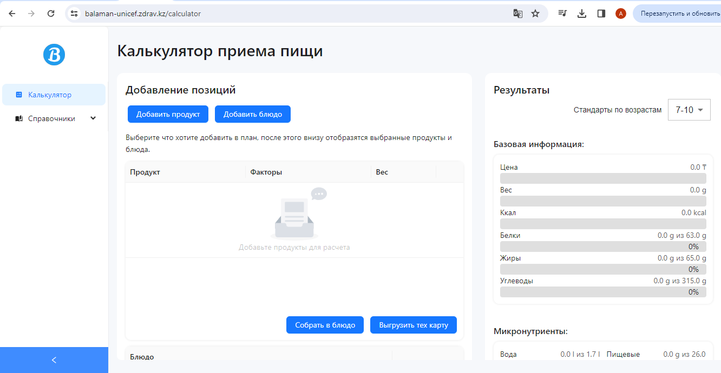
https://balaman-unicef.zdrav.kz/calculator

Slide 20
Пример работы с приложением Balaman
Каша геркулесовая с бананом
Продукт | Факторы | Вес
1. Овсяные хлопья Геркулес |  | 25 г
2. Молоко пастеризованное3,2°/о жирности |  | 100 г
3. Масло сливочное несоленое «Крестьянское» |  | 7 г
4. Банан сырой целый |  | 10 г
Наименование | Показатели | % от суточной потребности
Вес | 215.3 г
Энергия | 199.0 ккал
Белки | 6.3 г из 50.0 г | 13%
Жиры | 10.0 г из 65.0 г | 15%
Углеводы | 20.6 г из 266.0 г
Витамин А
Витамин Д
Витамин Е

Slide 21
Замена продуктов и блюд
Замена одного вида пищевой продукции, блюд и кулинарных изделий, при их отсутствии, производится на иные виды пищевой продукции блюд, равноценные по химическому составу, в соответствии с приложением 10 «Таблица замены продуктов».
Замену продуктов на основе питательной ценности проводят, ориентируясь на три ключевых показателя: белки, жиры и углеводы. Цель замены — сохранить баланс питательных веществ, вкус блюда и его функциональную роль в рационе.
Например, мясо можно заменить птицей, рыбой, творогом, молоком, ориентируясь на содержание белка, а картофель на крупы или макаронные изделия, ориентируясь на содержание углеводов.

Slide 22
Замена продуктов и блюд
1) Например, в случае если не завезли рыбу, блюдо из рыбы можно заменить на другое блюдо с содержанием такого же количества белка. Согласно таблицы замена 100 г рыбы возможна на 67 г. мяса.
По технологической карте на блюдо нужно 120 г рыбы.
Составляем формулу:
100 г рыбы – 67 г мяса
120 г рыбы – х
х =120х67/100
х= 80,4 г
Таким образом в блюде 120 г рыбы заменяются 80,4 г мяса мякоти. 120 г рыбы (за вычетом 30% потерь при холодной обработке) содержат 15 г белка, а мясо мякоти 80 г (за вычетом 5% потерь при холодной обработке) содержит 16 г белка.
2) В случае, если не завезли макароны для гарнира, их можно заменить на картофель. Согласно таблицы 100 г картофеля можно заменить на 25 г макарон.
По технологической карте на гарнир нужно 50 г макарон.
Составляем формулу:
100 г картофеля – 25 г макарон
х - 50 г макарон по рецепту
х=100х50/25
х= 200 г
Таким образом 50 г макарон заменяются 200 г картофеля. 200 г картофеля (за вычетом 30% потерь при холодной обработке) содержат 33,5 г углеводов; 50 г макарон – 37,6 г углеводов.
Это пример взаимозаменяемости продуктов.

Slide 23
Благодарю за внимание!
Специалист по школьному питанию
Казахской Академии питания
Уливанова В.Г.

